Slide 1
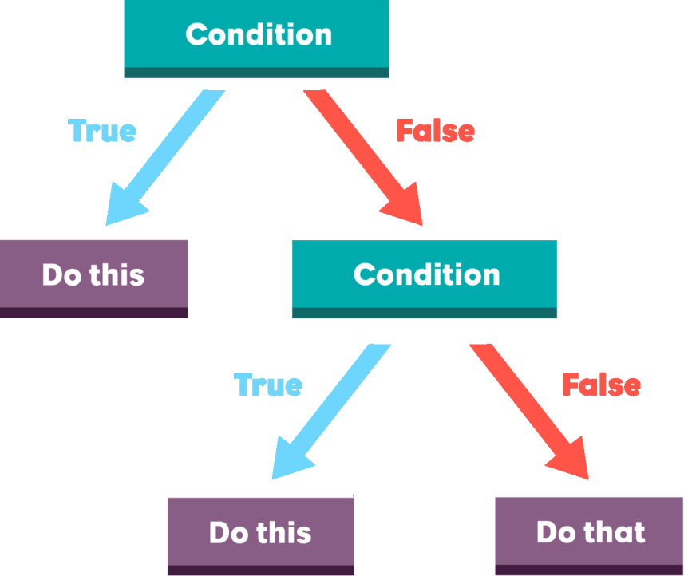

По-сложни проверки
Вложени If конструкции и по-сложни логически условия
СофтУни
Преподавателски екип
https://softuni.bg
Софтуерен университет

Slide 2
Съдържание
Условна конструкция switch - case
Вложени условни конструкции
Логически оператори
Логически оператори "&&", "||", "!"
Приоритет на условия
Дебъгване
2

Slide 3
Условна конструкция Switch-case
switch
case:
…
default:

Slide 4
Условна конструкция Switch-case
Работи като поредица if/else if/else if…
switch ...
{
case ...: …:
// code
case ...:
// code
case ...:
// code
default:
// code
}
Променлива (текст или цяло число)
Изброяване на условия (стойности) за проверката
Код, който ще се изпълни, ако няма съвпадение с нито един случай

Slide 5
Ден от седмицата – условие
Напишете програма, която:
Чете цяло число, въведено от потребителя
Отпечатва на конзолата деня от седмицата с текст (на английски) според въведеното число [1…7]
Отпечатва на конзолата "Error", ако числото не е в диапазона
Примерен вход и изход:
1
Monday
4
Thursday
5
Friday
2
Tuesday

Slide 6
Множество случаи в switch-case
Чрез switch-case, можем да изпълняваме един и същ код за множество условия
switch ...
{
case ..., ..., ... :
// code
default:
// code
}
Кодът ще се изпълни ако някое от трите условия в серията е вярно

Slide 7
Почивен или работен ден - условие
Напишете програма, която:
Четен ден от седмицата (текст) - въведен от потребителя
Ако денят е работен - отпечатва на конзолата "Working day"
Ако денят е почивен - отпечатва на конзолата "Weekend"
Aко се въведе текст различен от ден от седмицата - oтпечатва на конзолата "Error"
Примерен вход и изход:
Monday
Working day
Sunday
Weekend

Slide 8
Плод или зеленчук – условие
Напишете програма, която:
Проверява дали въведеният вход от потребителя е плод или зеленчук измежду изброените:
Плодове: banana, apple, kiwi, cherry, lemon, grapes
Зеленчуци: tomato, cucumber, pepper, carrot
Извежда "vegetable","fruit" или "unknown"
Примерен вход и изход:
lemon
fruit
carrot
vegetable
java
unknown

Slide 9

Вложени условни конструкции

Slide 10
Вложени проверки
Само при изпълнение на първото условие се преминава към вложената проверка
if condition1 {
fmt.Println("condition1 valid");
if condition2 {
fmt.Println("condition2 valid");
} else {
fmt.Println("condition2 not valid");
}
}
Вложена if конструкция

Slide 11

Обръщение според възраст и пол – условие
Напишете програма, която чете от потребителя:
Възраст и пол
Принтира обръщение според въведените данни, както е показано на схемата (в следващия слайд)
Примерен вход и изход:
12
f
16
m
Miss
Mr.

Slide 12
Read input
true
false
gender equals 'f'
true
age < 16
false
true
false
age < 16
Print "Miss"
Print "Ms."
Print "Master"
Print "Mr."
12

Slide 13

Квартално магазинче – условие
Напишете програма, която чете от потребителя:
Име на продукт
Град
Количество
Пресмята цената му спрямо таблицата:
Град/продукт | coffee | water | beer | sweets | peanuts
Sofia | 0.50 | 0.80 | 1.20 | 1.45 | 1.60
Plovdiv | 0.40 | 0.70 | 1.15 | 1.30 | 1.50
Varna | 0.45 | 0.70 | 1.10 | 1.35 | 1.55

Slide 14
Квартално магазинче – условие (2)
Примерен вход и изход:
coffee
Varna
2
peanuts
Plovdiv
1
beer
Sofia
6
0.9
1.5
7.2

Slide 15

Read input
price = 0
true
town == "Sofia"
false
true
false
Check the other cities
and products
product == "beer"
price = 1.20
Check the other products
and set price
15

Slide 16
Логически оператори
&&
||
!

Slide 17
Логически оператори
Оператори, които комбинират или изключват условия
Връщат булев резултат (true или false)
"&&" - И
"||" - ИЛИ
"!" - ОТРИЦАНИЕ
true
true
false
true
false
Вярност на двете условия
Вярност на
едното или на другото
условие
Отрицание на условие

Slide 18
Логическо "И"
Проверява изпълнението на няколко условия едновременно
Пример: проверка дали число е едновременно:
по-голямо от 5 и по-малко от 10
четно
&&
var a int
fmt.Scanln(&a)
if a > 5 && a < 10 && a % 2 == 0 …

Slide 19
Сравнение
Вложени проверки
Логически оператор &&
if a > 5 {
if a < 10 {
if a % 2 == 0 {
}
}
}
if a > 5 && a < 10
&& a % 2 == 0 {
}

Slide 20
Число в интервала – условие
Напишете програма, която:
Проверява дали въведеното число от потребителя е в интервала [-100, 100] и е различно от 0
Отпечатва "Yes", ако е в интервала и различно от 0
Отпечатва "No" в противен случай
Примерен вход и изход:
-25
Yes
0
No
25
Yes

Slide 21
Логическо "ИЛИ"
Проверява дали е изпълнено поне едно измежду няколко условия
Пример: проверка дали въведената дума е:
"Example" или "Demo"
||
var input string
fmt.Scanln(&input)
if input == "Example" || input == "Demo" …

Slide 22
Сравнение
Вложени проверки
Логически оператор ||
if word == "Example" {
}
else if word == "Demo" {
}
if word == "Example"
||
word == "Demo" {
}

Slide 23
Билет за кино - условие
Напишете програма, която:
Чете ден от седмицата (текст) – въведен от потребителя
Отпечатва цената на билет за кино според деня от седмицата
Примерен вход и изход:
Monday | Tuesday | Wednesday | Thursday | Friday | Saturday | Sunday
12 | 12 | 14 | 14 | 12 | 16 | 16
Monday
12
Sunday
16

Slide 24
Логическо отрицание
Проверява дали не е изпълнено дадено условиe
Пример:
Проверка дали число е по-голямо от 10 и е четно:
!
var number int
fmt.Scanln(&number)
bool isValid = (number > 10) && (number % 2 == 0)
if !isValid {
fmt.Println("Invalid")
}

Slide 25
Невалидно число - условие
Напишете програма, която:
Чете цяло число - въведено от потребителя
Числото е валидно ако е в интервала [100…200] или е 0
Ако числото е невалидно да се отпечата на конзолата "invalid",
в противен случай да не се отпечатва нищо
Примерен вход и изход:
75
invalid
150
(няма изход)

Slide 26
Приоритет на условия
Чрез скоби () можем да приоритизираме условия
var a int = 50
var b int = 200
var c int = 300
if (a >= 100 && b <= 200) || (c + b >= 300 && c <= 400) {
fmt.Println("Yes"); // Yes
}
if a >= 100 && (b <= 200 || c + b >= 300) && c <= 400 {
fmt.Println("Yes"); // No output
}

Slide 27

Какво научихме днес?
Условна конструкция - switch-case
Вложени условни конструкции
Логически оператори - &&, ||, !
Приоритет на условия – ()
:
…
…
…

Slide 28
Въпроси?
Notes:
28

Slide 29

Лиценз
Този курс (презентации, примери, демонстрационен код, упражнения, домашни, видео и други активи) представлява защитено авторско съдържание
Нерегламентирано копиране, разпространение или използване е незаконно
© СофтУни – https://softuni.org
© Софтуерен университет – https://softuni.bg
Notes:
29

Slide 30
Обучения в Софтуерен университет (СофтУни)
Софтуерен университет – качествено образование, професия и работа за софтуерни инженери
softuni.bg
Фондация "Софтуерен университет"
softuni.foundation
Софтуерен университет @ Facebook
facebook.com/SoftwareUniversity
Дискусионни форуми на СофтУни
forum.softuni.bg
30
Notes:
30

